Slide 1
О.Сувакпит «Россияга алдар»
Хурлук Е.К., тыва дыл, чогаал башкызы
Тере-Хөл кожууннуң Кунгуртуг ортумак школазы

Slide 2
Сорулгазы:
Шүлүктүң сайгарылгазын кылыры
Шүлүкте Россияга эргеленигни, чоргааралды илереткенин сайгарып бадыткаары
Чечен чогаалга сонуургалды оттурары, чер-чуртунга ынакшылды кижизидери

Slide 3
Теманың чугулазы:
Тыва шүлүк чогаалынга шенелде сайгарылганы кылып чорударын кызытканы
Тыва чечен чогаалдың сайгарылгазынга үлүг-хуузун киирери

Slide 4
Ажылдың чаазы:
Мооң мурнунда бо темага сайгарылга турбааны
Бүгү номчукчуларга сайгарылга талазы-биле дуза болдурганы

Slide 5
Ажыглаан методтар:
Хайгаарал методу
Шинчилел методу

Slide 6
Кылган ажылдар:
О.Сувакпиттиң номнары-биле танышканы
Чогаалчының дугайында материалдар чыгганы
О.Сувакпиттиң чогаалдарының дугайында сайгарылга материалдары-биле танышканы

Slide 7
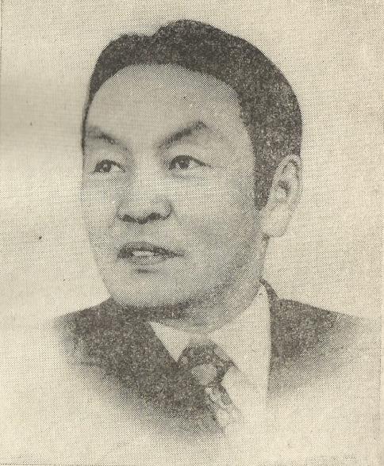
Олег Өдербеевич Сувакпит 1926 чылдың май 9-та Чөөн-Хемчик кожууннуң Баян-Дугайга төрүттүнген

Slide 8
Чогаал ажылын 1942 чылда эгелээн
10 ажыг номнарның автору: «Сеткилдиң чазы», «Сүзүглелим хайыразы», «Ынакшылым кывыышкыны» дээш оон-даа өске
Уруглар чогаалчызы

Slide 9
Шаңналдары:
Тыва АССР-ниң культуразының алдарлыг ажылдакчызы
Тыва Республиканың хүндүлүг ажылдакчызы
Тываның Күрүне шаңналы

Slide 10
Чогаадыкчы угланыышкыннары:
Ниитилел амыдыралында чаа чүүлдү көргүзери («Композитор»)
Чаа амыдыралдың тыва кижизиниң овур-хевирин алдаржыдары(«Композитор»)
Совет, тыва чоннарның найырал темазы («Найырал», «Россияга алдар»)
Шериг-патриоттуг тема («Сат Бүрзеккей»)
Ие кижиниң овур-хевирин чуруп көргүзери («Ие чүрээ»)

Slide 11
Шүлүк «Россияга Алдар»
Россия-эн байлак, куштуг чурт- өзек тема
Амгы үениң кижизиниң хөглүг, чаагай амыдыралчы, чырык сеткилдери
чер-чуртунуң бойдузу-биле чарылбас быжыг харылзаазы

Slide 12
Шүлүкте синонимнер:
Шѳлу, шынаа, далай суунда, дагларында – Россияның байлаа
Чону- араттар,солдаттар,кырган, чалыы, кыстың, оолдуң

Slide 13
Шүлүкте дылдың уран- аргалары:
Эпитеттер:тараалан бай, тиг чок кѳк дээр, улуг пароходтар, уран ырлар, кырган, чалыы чон, кучулуг Россия, совет чурт

Slide 14
Кичээнгейлиг көргениӊер дээш, четтирдим!

